Slide 1
Название организации
Итоговое совещание
Фамилия Имя Отчество-заказчика
Должность

Slide 2
Название проекта
Проект:

Slide 3
Организационно-распорядительные документы (приказ о создании рабочей группы)

Slide 4
Команда проекта( фото + подпись ФИО + должность)

Slide 5
Паспорт проекта (подписанный скан)
Методические рекомендации для заполнения ПАСПОРТА- переходи по ссылке (https://disk.yandex.ru/i/b8OJGEaxi1P3yA )

Slide 6
Текущая карта процесса
Методические рекомендации для построения ТЕКУЩЕЙ КАРТЫ - переходи по ссылке (https://disk.yandex.ru/i/Jhc08EiQxrPBEQ )

Slide 7
Текущие проблемы

Slide 8
Хронометраж процесса
Наименование процесса: Авиаперелёт из пункта А в пункт В |  |  |  |  |  |  | Дата проведения хронометража «20» апреля 2023 г.
Регламентируемое время выполнения процесса _________________________________________________________________________________________________
 | Участник процесса (ФИО, должность) | Наименование работ (операций) по процессу | Фактическое время начала операции | Фактическое время окончания операции | Время выполнения операции, мин. | Время ожидания (простоя) при совершении операций/ между операциями, мин. | Проблемы в процессе
1. | Пассажир | Поездка в авиакассу | 9:00 | 9:30 | 30 | 10 | Потери времени в пробках
2. | Пассажир | Ожидание в очереди | 9:31 | 9:45 | 14 | 14 | Потери времени в очереди
3. | Пассажир | Покупка билета в авиакассе | 9:45 | 9:55 | 10 | 9 | Потери времени на ожидание ответа системы
n | Пассажир | Возвращение домой | 9:56 | 11:00 | 64 | 44 | Потери времени в ожидании автобуса, Потери времени в пробках
… | … | …

Slide 9
Анкетирование

Slide 10
Идеальная карта процесса

Slide 11
Выявление коренных причин методом «5 Почему?»
Проблема
Проблема
Проблема
Проблема
Почему?
Почему?
Почему?
Почему?
.
Почему?
Почему?
Почему?
Почему?
Коренная причина
Коренная причина
Коренная причина
Рекомендации для разбора проблем по методике 5 Почему? - переходи по ссылке (https://disk.yandex.ru/i/FvvTG-yg1FUcrA )
Почему?
Коренная причина

Slide 12
Диаграмма Ишикавы (не обязательный элемент)
Методические рекомендации для построения диаграммы Ишикавы -переходи по ссылке (https://disk.yandex.ru/i/nMIsn-oTHu7pqw )

Slide 13
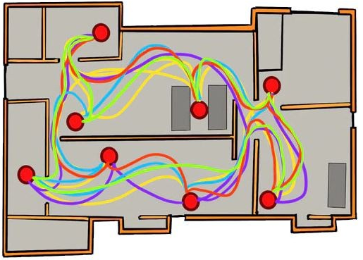
Диаграмма спагетти (не обязательный элемент)

Slide 14
Пирамида проблем
Федеральный уровень
Региональный уровень
Уровень организации
4
1
2
3
5
6

Slide 15
Подготовка к плану действий
Проблема (первопричина) | РешениЯ | Вклад в цель проекта | %
 | 1…. 2…. 3…. | - 20 мин. В ВПП
 | 1…. 2…. 3…. | - 12 мин. в ВПП
Если установлены первопричины, то на них и предлагаются решения! Каждая из первопричин рассматривается отдельно
Предлагаем минимум три решения, из которых выбираем наиболее простое и менее затратное
Любое решение без вклада в цели проекта не целесообразно!

Slide 16

Подготовка к плану действий (1)
Как мы хотим повлиять на выявленные при картировании текущего состояния проблемы в рамках текущего проекта?
Проблема | Решить полностью | Решить частично | Решение не планируется | Другое (н-р: проблема перенесена на др. процесс)
Проблема 1
Проблема 2
Проблема 3
Важно! Часть проблем может остаться в целевом состоянии потока, но в идеальном состоянии потока проблем быть не должно.

Slide 17
Вклад в цель проекта
№ | ПРОБЛЕМА | ПЕРВОПРИЧИНА | ПРЕДЛАГАЕМОЕ РЕШЕНИЕ | ВКЛАД В ДОСТИЖЕНИЕ ЦЕЛИ | %
1
2
3
4
5
6
7
8
9
10

Slide 18
Целевая карта процесса

Slide 19
План мероприятий по реализации проекта (подписанный скан с отметкой об исполнении мероприятия)

Slide 20
Реализация мероприятий

Slide 21
Наименование проблемы
Мероприятие по устранению проблемы
Результат
Фото
Скан
Схема
*Данные слайды могут быть оформлены в произвольной форме, главное показать, что было сделано

Slide 22
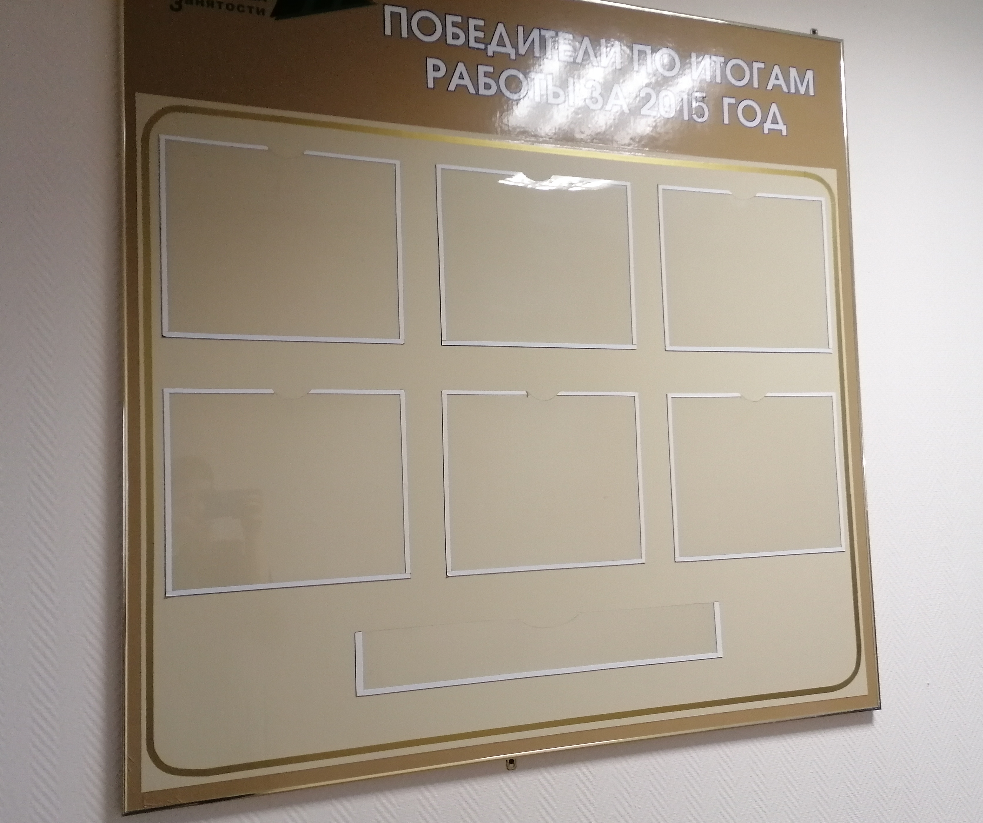
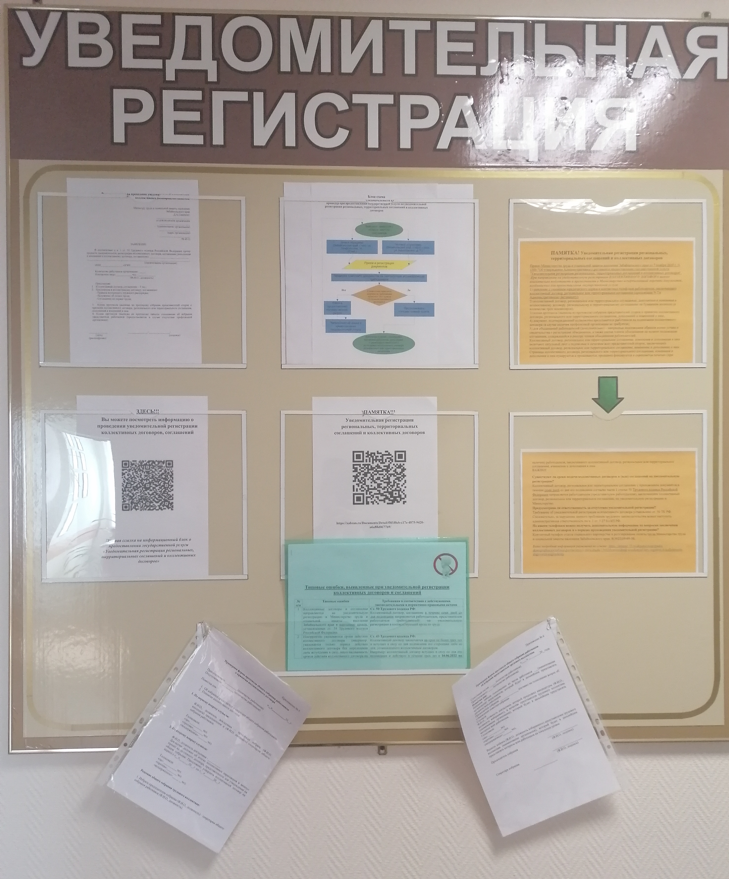
Решения:
1.Разработана Памятка по уведомительной регистрации коллективных договоров и соглашений. Размещена на интерактивном портале Министерства;
2.Оформлен информационный стенд;
3.Разработаны QR-коды для прямого доступа к источнику информации.
Пример:
Выполнение плана мероприятий
Проблема:
Предоставление документов в неполном объеме, некорректное заполнение заявления
БЫЛО
СТАЛО
Результат:
Упрощение доступа заявителя к информации о получении государственной услуги;
Сокращение трудозатрат специалиста на дополнительные разъяснения о порядке оказания государственной услуги;
Повышение показателя доступности государственной услуги (пункт 2.17 Административного регламента);
4.Сокращение количества заявлений не соответствующих требованиям Административного регламента на с 22% до 7%;
*Данные слайды могут быть оформлены в произвольной форме, главное показать, что было сделано

Slide 23


Пример:
Выполнение плана мероприятий
Проблема: Задержка времени доставки заявлений на регистрацию в отдел по организационной работе
Решение: Заменить ручную доставку заявлений на бумажном носителе электронным почтовым посредством сканированных копий заявлений
Результат: Сокращение времени на регистрацию входящих с 24 до 2 часов

Slide 24
Мониторинг целевых показателей
Наименование процесса: Авиаперелёт из пункта А в пункт В |  |  |  |  |  |  | Дата проведения хронометража «20» апреля 2023 г.
 | Участник процесса (ФИО, должность) | Наименование работ (операций) по процессу | Фактическое время начала операции | Фактическое время окончания операции | Время выполнения операции, мин. | Время ожидания (простоя) при совершении операций/ между операциями, мин. | Проблемы в процессе
1. | Пассажир | Поиск билета в приложении | 9:00 | 9:05 | 5 | 1 | Переход в приложение с дешевым билетом
2. | Пассажир | Выбор билета и оформление | 9:06 | 9:10 | 5 | 2 | Забыл CCV карты, пришлось заходить в приложение банка
… | … | …

Slide 25
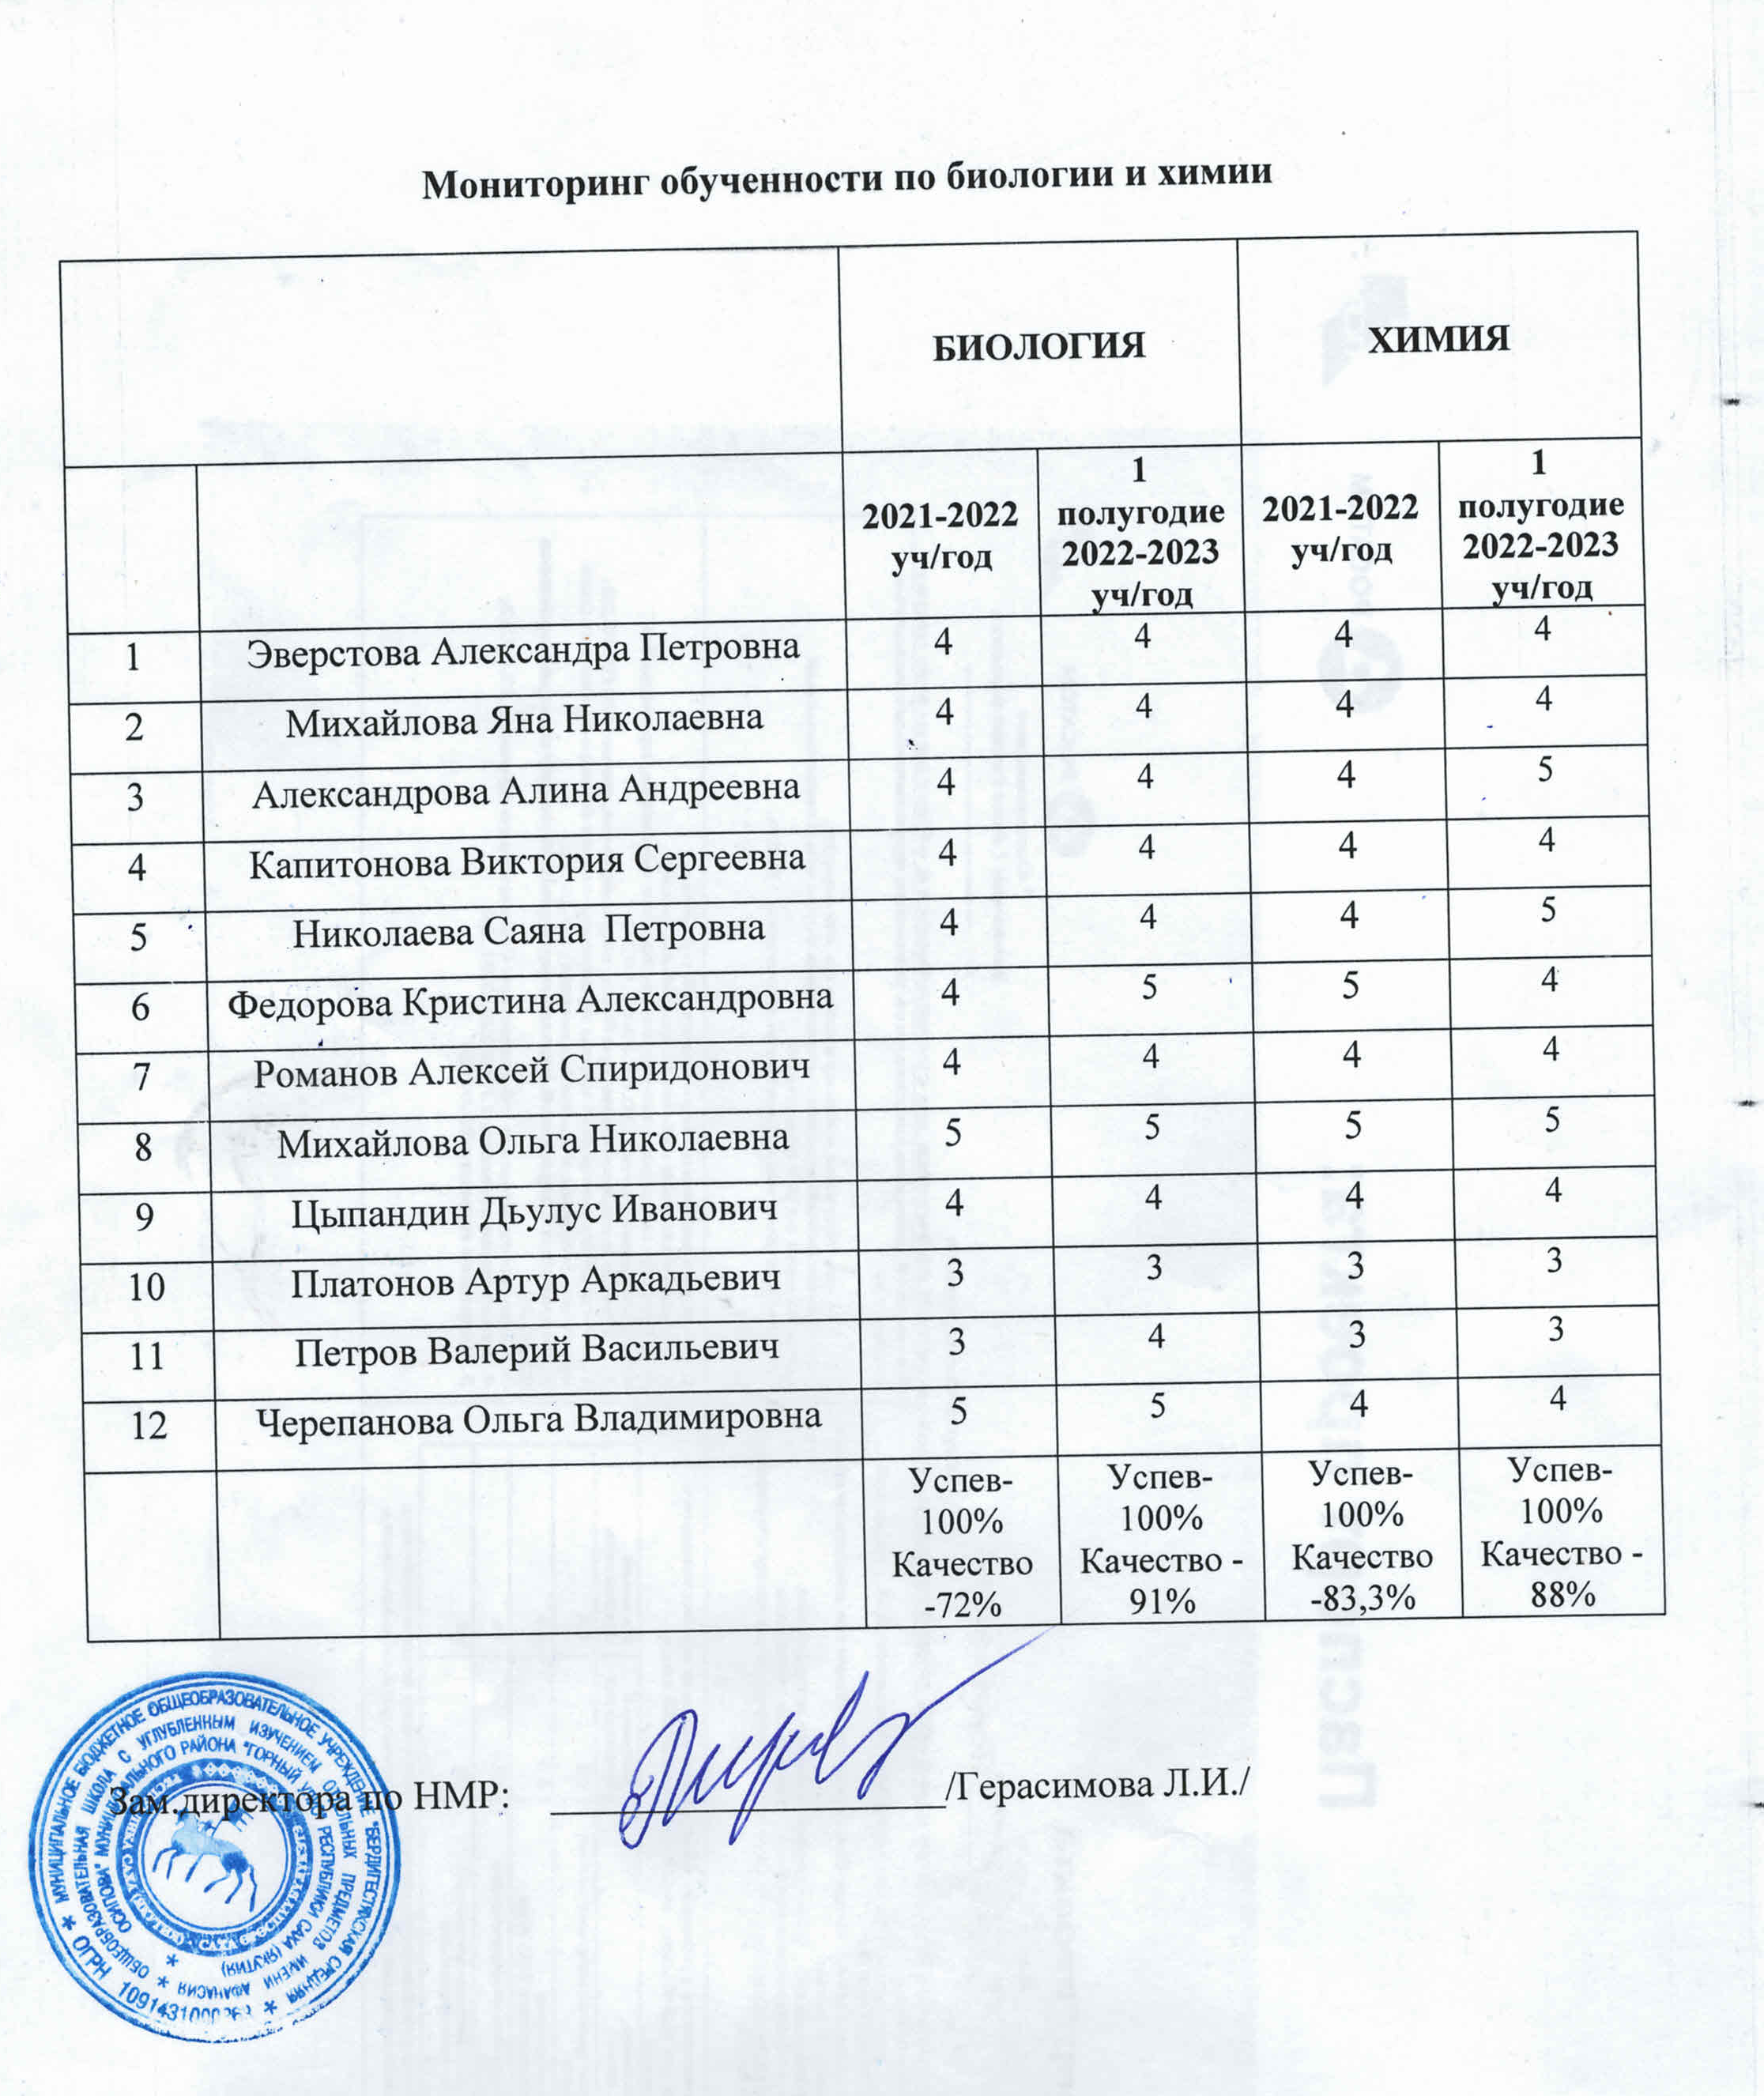
Пример:
Мониторинг обученности по химии и биологии
цель

Slide 26
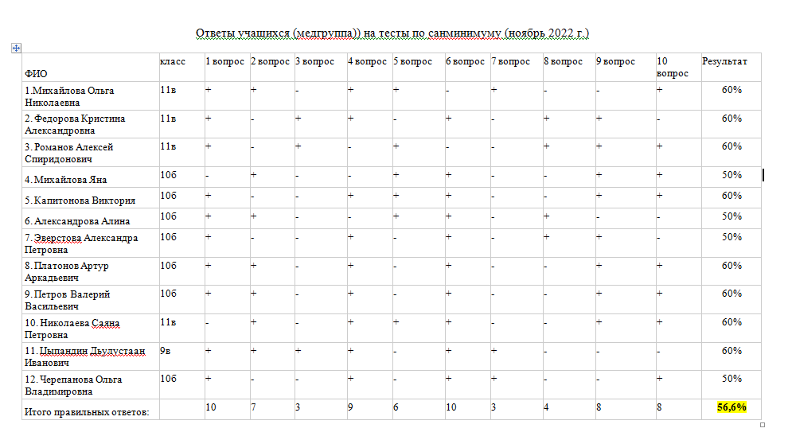
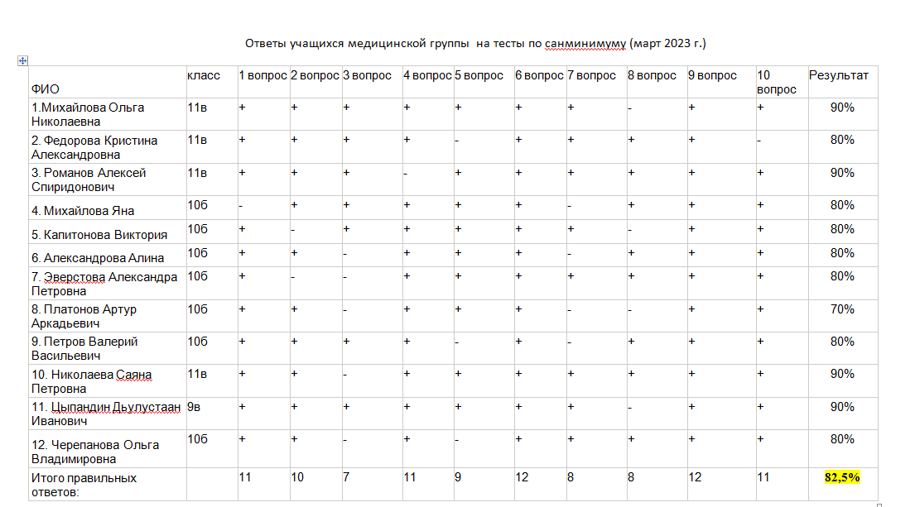
Пример:
Мониторинг: тесты по санминимуму
Изучены темы:
Инфекционные и неинфекционные заболевания
Профилактика КОВИД-19
Профилактика СПИД
Рациональное питание
Здоровый образ жизни
Санитарное законодательство
https://berdschool.obr.sakha.gov.ru/meditsinskij-profil
цель

Slide 27



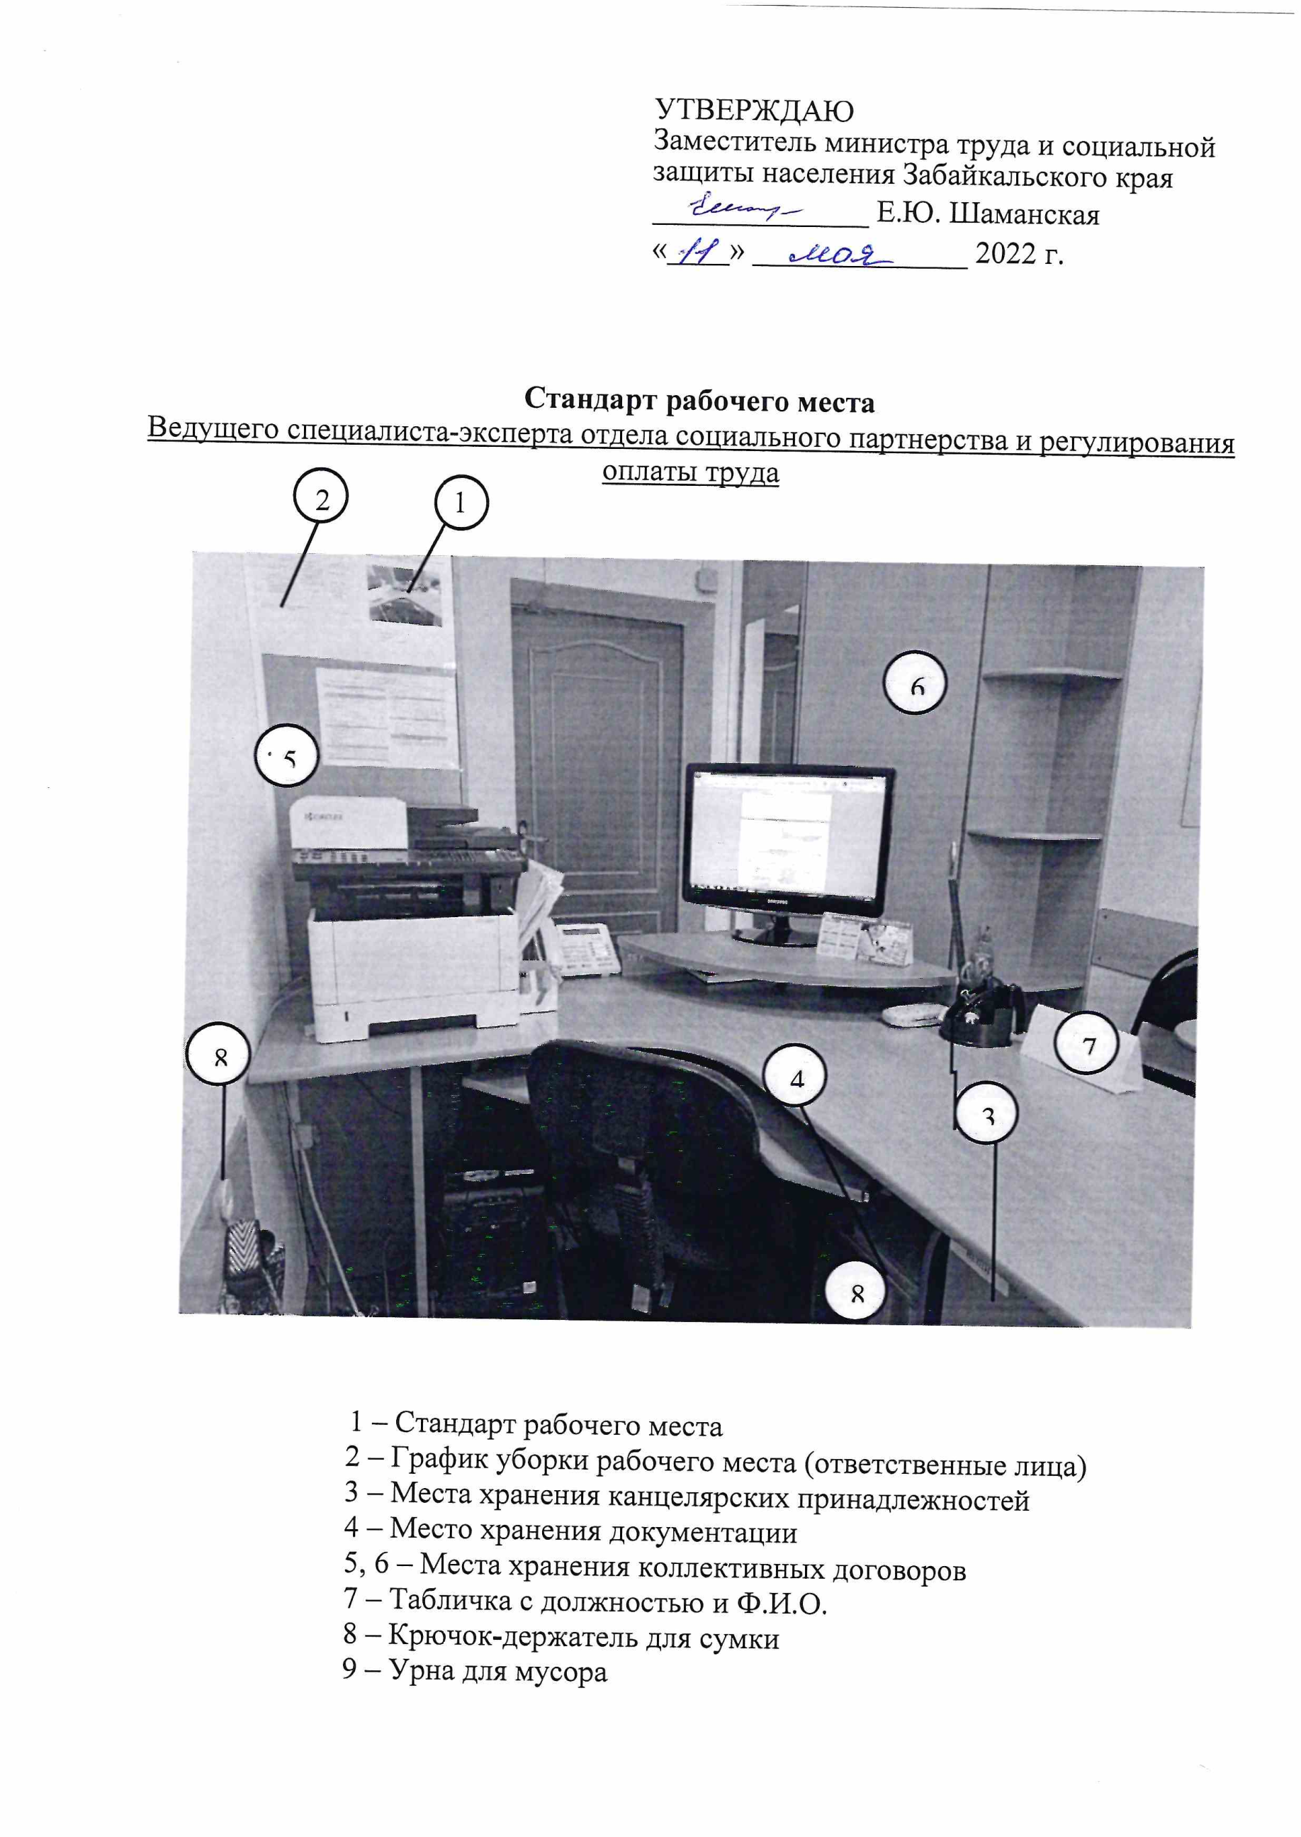
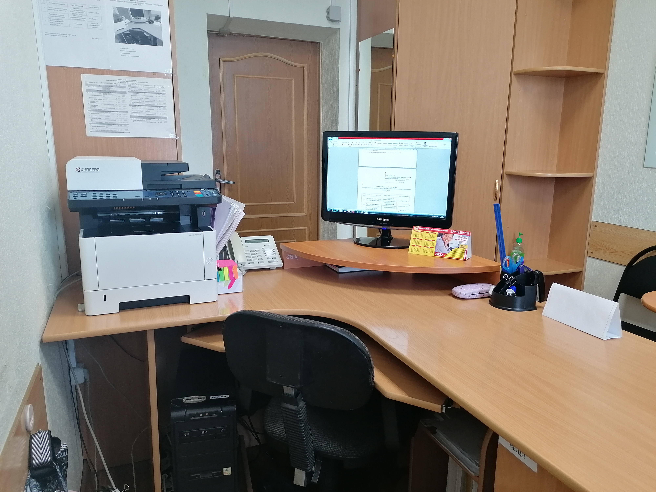
Пример:
Выполнение плана мероприятий
Стандартизация
Разработка и соблюдение правил по поддержанию порядка и чистоты на рабочем месте, выработанных в ходе выполнения первых трех шагов, на систематической основе.

Slide 28
Достижение целевых показателей
Наименование показателя | Текущий | Целевой | Фактический | Эффективность, %
Выполнение плана мероприятий составило %
Эффективность по проекту – %

Slide 29
Пример:
Достижение целевых показателей
Наименование показателя | Текущий | Целевой | Фактический | Эффективность, %
1. Сокращение времени мониторинга (контроля) сроков предоставления государственной услуги, мин. | 30 | 10 | 11,26 | 93,7
2. Количество заявлений, поданных корректно и с полным комплектом документов, % | 78 | 93 | 92 | 93,3
3. Сокращение времени на регистрацию входящих заявлений в СЭД-Дело, час. | 8-24 | 2 | 1,5 | 100
4. ВВП, дни | 7-30 | 7-18 | 7-19,7 | 85,8
Выполнение плана мероприятий составило 100%
Эффективность по проекту – 93%

Slide 30
Спасибо
за внимание
Фамилия Имя Отчество
Должность
Тел.: +7 (000) 000 00 00, доб. 0000
Моб. тел.: +7 (000) 000 00 00
E-mail: namesurname@rosatom.ru
www.rosatom.ru
дд.мм.гг

